Slide 1
Kalibrace analytických metod
Miroslava Beňovská
s využitím přednášky Dr. Breineka

Slide 2
Měřící zařízení (zjednodušeně přístroje) pro měření fyzikálních veličin musí být výrobci kalibrovaná
Objem: pipety
Teplota (+37°C ± definovaná přesnost)
Hmotnost: váhy
Pro účely akreditace:verifikace (ověření) - certifikát (Český metrologický institut)
- v laboratoři

Slide 3
Směrnice rady IVD 98/79/ES
Soubor pravidel pro způsobilost výrobců laboratorních diagnostik a zařízení
Je vyžadována návaznost hodnot pracovních kalibrátorů a povinnost poskytnutí dat výkonnostních charakteristik měřících postupů, včetně postupu kalibrace
Grafickým symbolem shody vlastností výrobku s požadavky
formulovanými Směrnicí 98/79/ES je „CE“ značka
(realizace návaznosti je popsána v normě ISO 18153)

Slide 4
Kalibrace
Definice:
Soubor úkonů, kterými se za specifických podmínek stanoví vztah mezi hodnotami veličin, které jsou indikovány měřícím přístrojem nebo měřícím systémem nebo referenčním materiálem a odpovídajícími hodnotami kalibrátorů

Slide 5
Zjednodušeně:
Kalibrace určuje vztah mezi měřeným signálem (např.absorbancí) a množstvím (koncentrací) zjišťované látky (analytu).
Tento vztah je definován matematickým modelem (kalibrační funkcí)
Zajišťuje přenos hodnot z referenčních materiálů/metod do rutinní laboratoře
Je nástrojem návaznosti
Ne pro všechny analyty existují referenční materiály

Slide 6
Kalibrátory
Primární kalibrátory - připraveny z čisté substance
Certifikované referenční materiály (CRM) – návaznost, nejistota
Sekundární kalibrátory - hodnota přiřazena pomocí sekundárního referenčního měřícího postupu
Pracovní kalibrátory výrobce
Kalibrátory dodávané výrobci - včetně multikalibrátorů (sekundární matricové kalibrátory pro základní analyty)

Slide 7
Ideální kalibrátor
Hodnoty odvozené srovnáním s CRM (certifikovaný referenční materiál) nebo stanovenými referenčními metodami
Komutabilní (bez vlivu matrice)
S udanou nejistotou hodnot

Slide 8
Nejčastější nedostatky kalibrátorů pocházející od výrobce
Hodnoty bez návaznosti na referenční materiál (metody)
Návaznost není řádně provedena a dokumentována
Rozdíly mezi šaržemi
Různé hodnoty v závislosti na použité metodě

Slide 9
Kalibrační funkce
Lineární
Nelineární
Vyhodnocení:
Manuální
Software

Slide 10
Způsoby kalibrace
Automatické analyzátory umožňují např. tyto typy
kalibrace:
Lineární dvoubodovou – pro fotometrické metody
Nelineární – pro turbidimetrické, imunoturbidimetrické,
imunonefelometrické a imunoanalytické
metody
Příklady: Logit-log 4P
Logit-log 5P
RCM2T2 exponenciální funkce
ISE (tříbodová)
Na analyzátor je třeba nainstalovat každou šarži kalibrátoru
Kalibrátory Roche a Siemens mají pro každou šarži jedinečné čárové kódy využívané při analýze

Slide 11
Kalibrační křivka
Je grafickým znázorněním závislosti měřeného signálu na měřené vlastnosti analytu (např. koncentraci)

Slide 12
Přednost se dává lineárním funkcím
Průběh křivky se vypočítá regresní analýzou

Slide 13
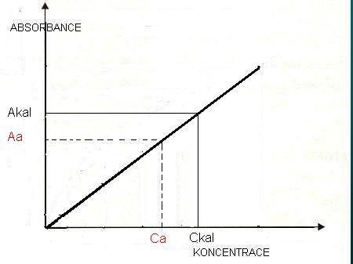
C_{a} = C_{kal} . A_{a}/A_{kal} = A_{a} . faktor
ε =A/c.l

Slide 14
Rovnice lineární regresní analýzy
Y = a + b.X
Y…. signál (např.absorbance)
X…. koncentrace analytu
a…. úsek na ose y (intercept)
b…. směrnice přímky(slope)
(a…by měla být blízká nule)

Slide 15
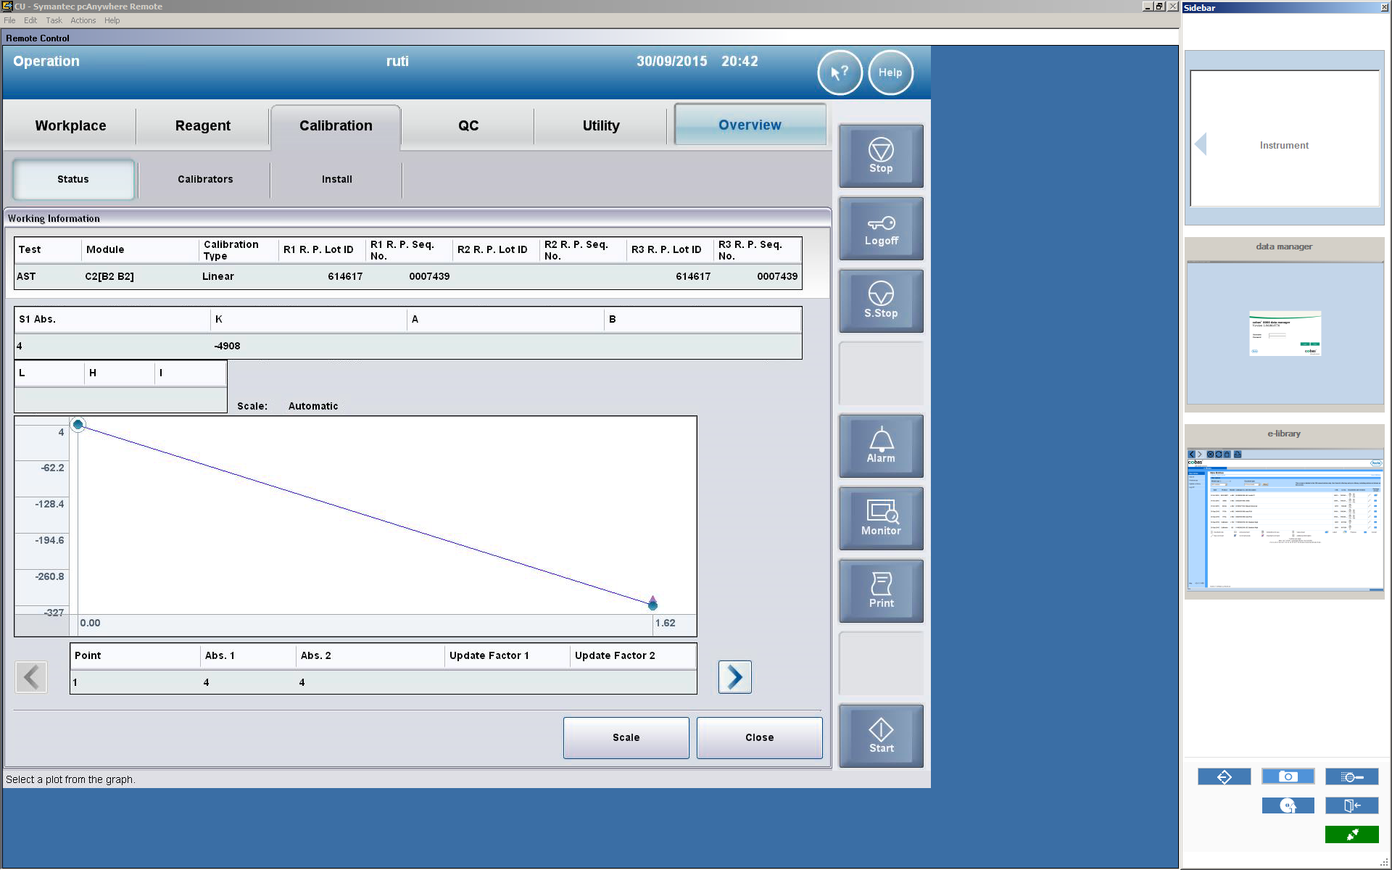

Slide 16
Lineární regresní analýzou můžeme kontrolovat (ověřovat) linearitu kalibrace
Pomáhají i metody korelační analýzy (= metoda, která studuje vztah mezi dvěma proměnnými hodnotami)
Pasing-Bablokova regrese
Demingova regrese

Slide 17
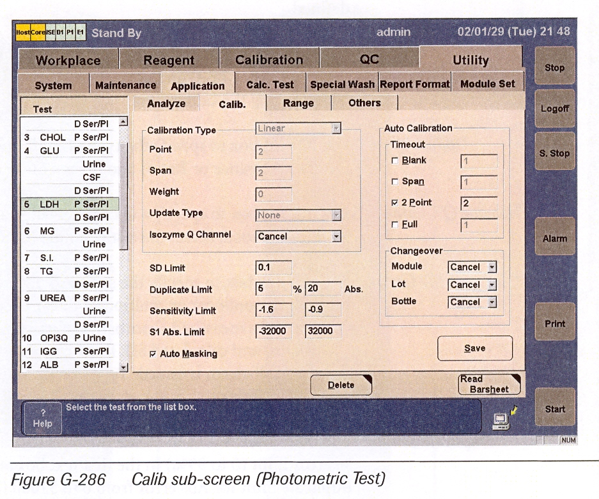

Slide 18
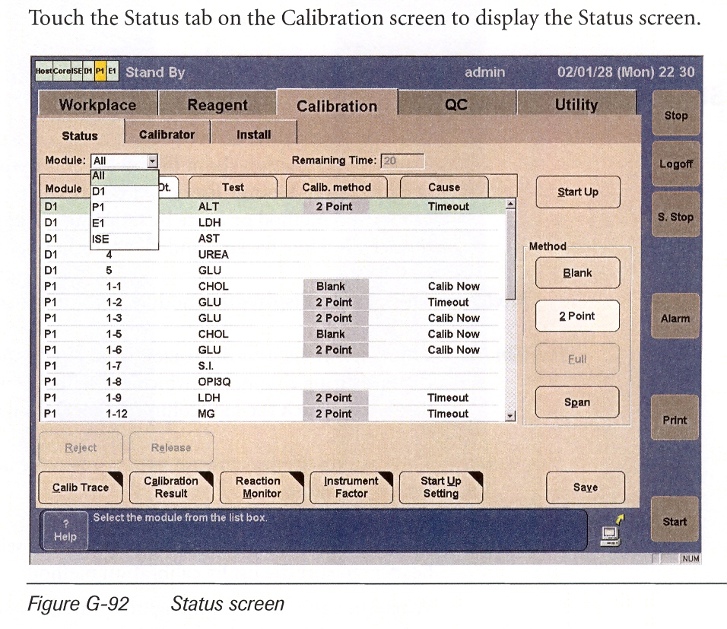

Slide 19
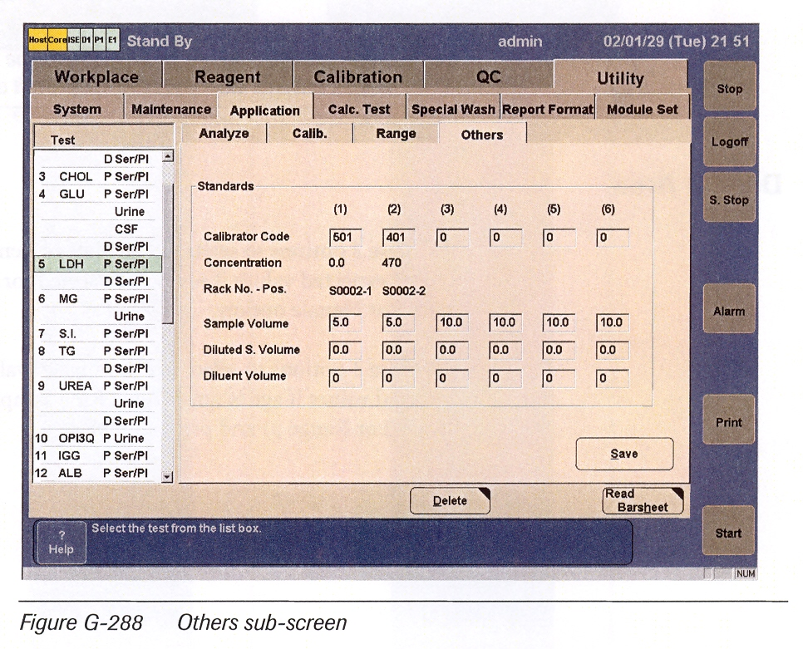

Slide 20
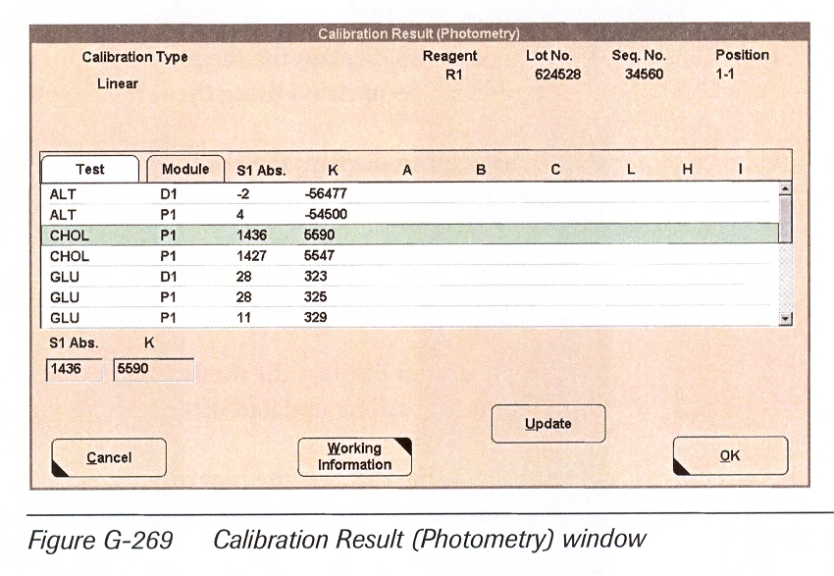

Slide 21
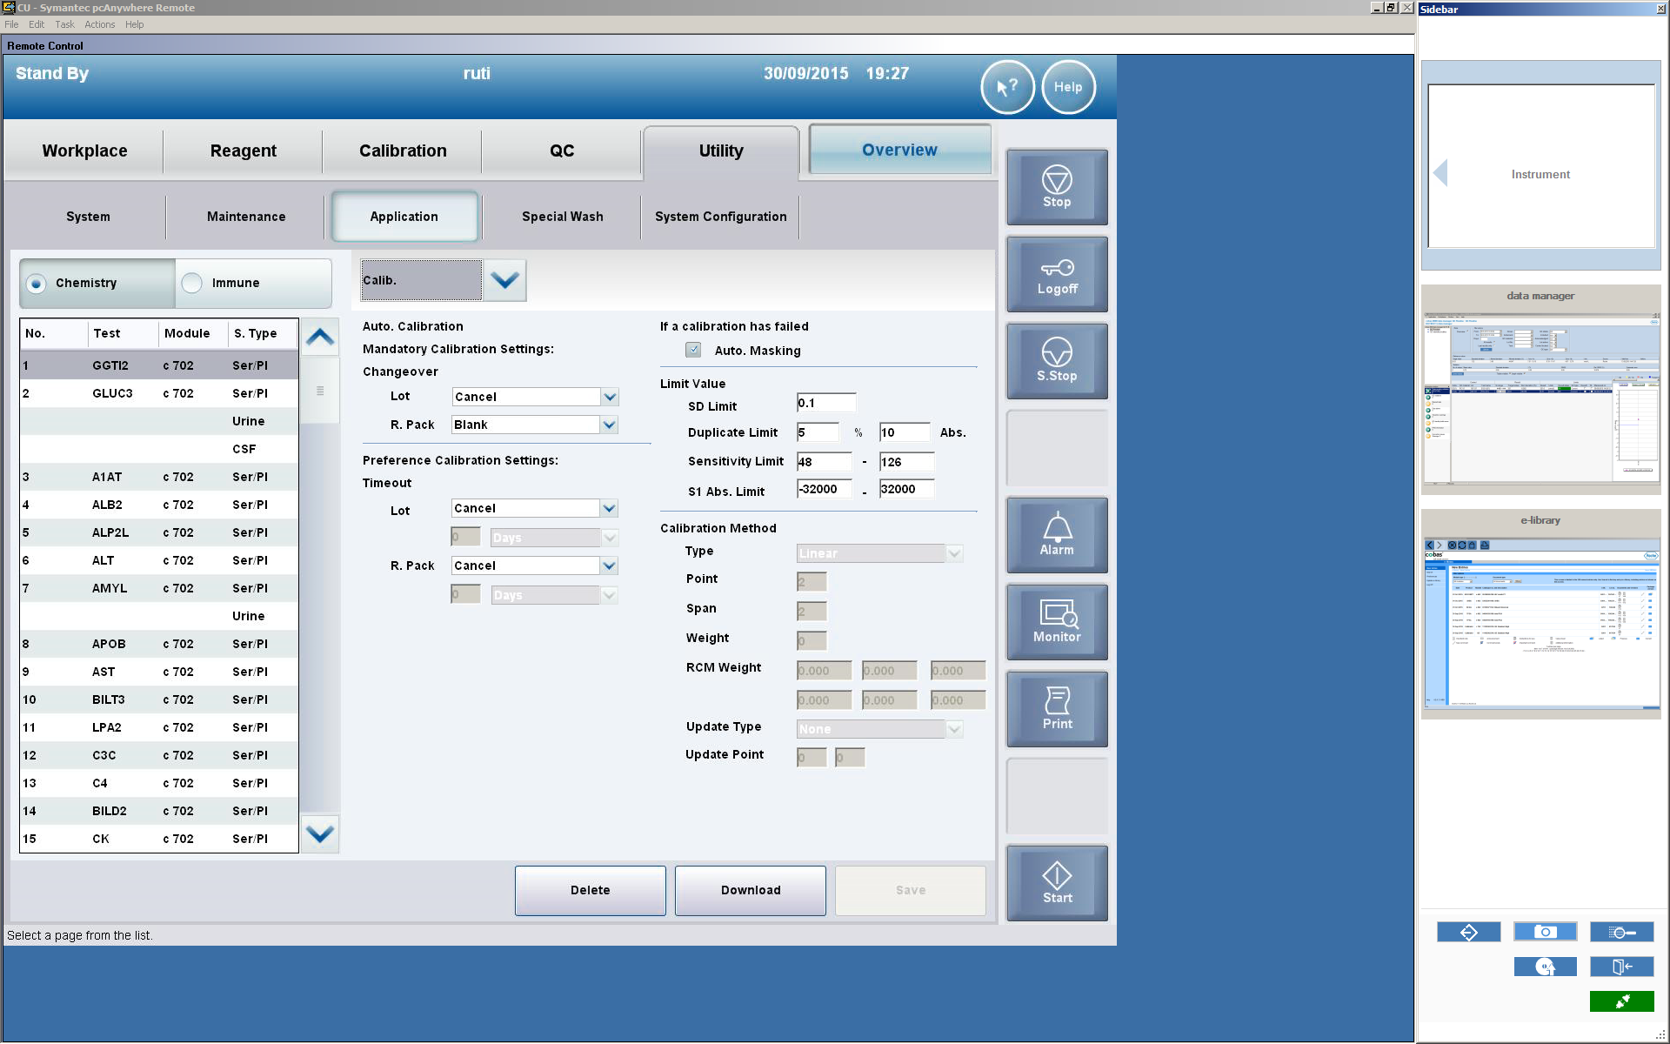

Slide 22
Nelineární funkce
Typická pro imunoanalytické metody – imunoturbidimetrie, imunonefelometrie,imunoanalýza
Kalibrace v klinické laboratoři obvykle realizována šesti kalibrátory
Proložení kalibrační křivky
spline
logit-log-1, logit-log-2, logit-log-3
RCM2T2 exponenciální funkce
kvadratický model
kubický model

Slide 23
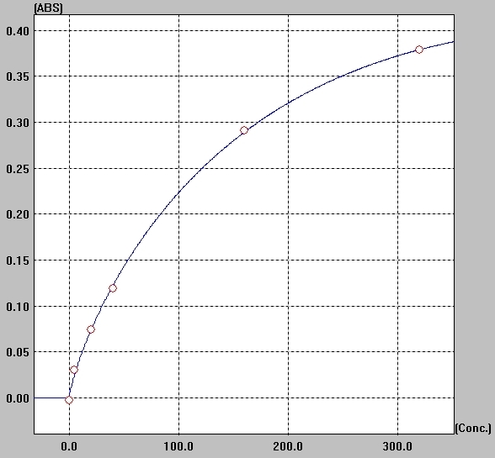

Slide 24
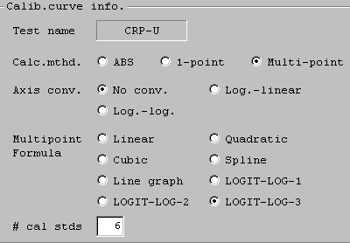

Slide 25
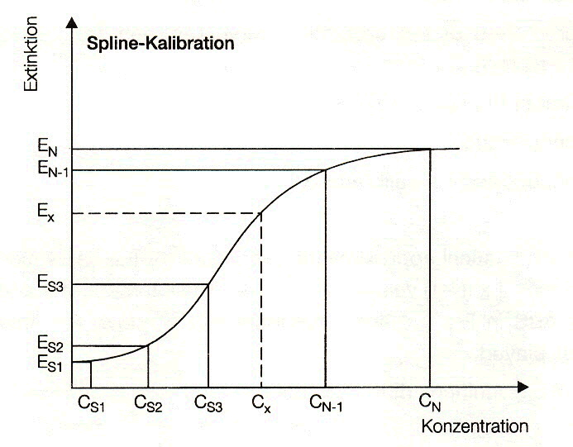

Slide 26
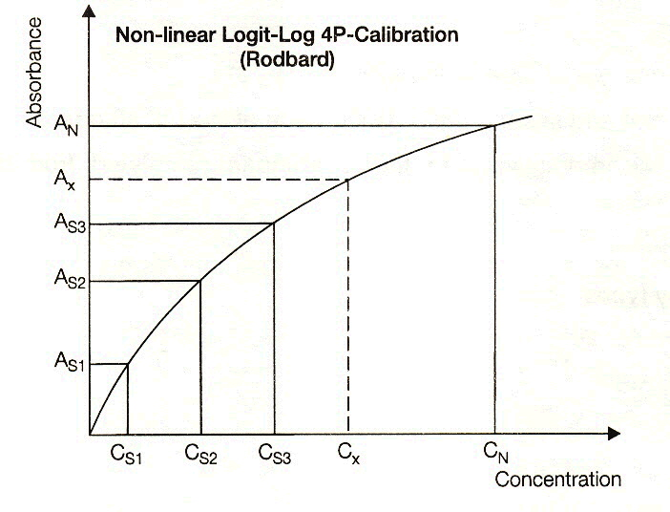

Slide 27
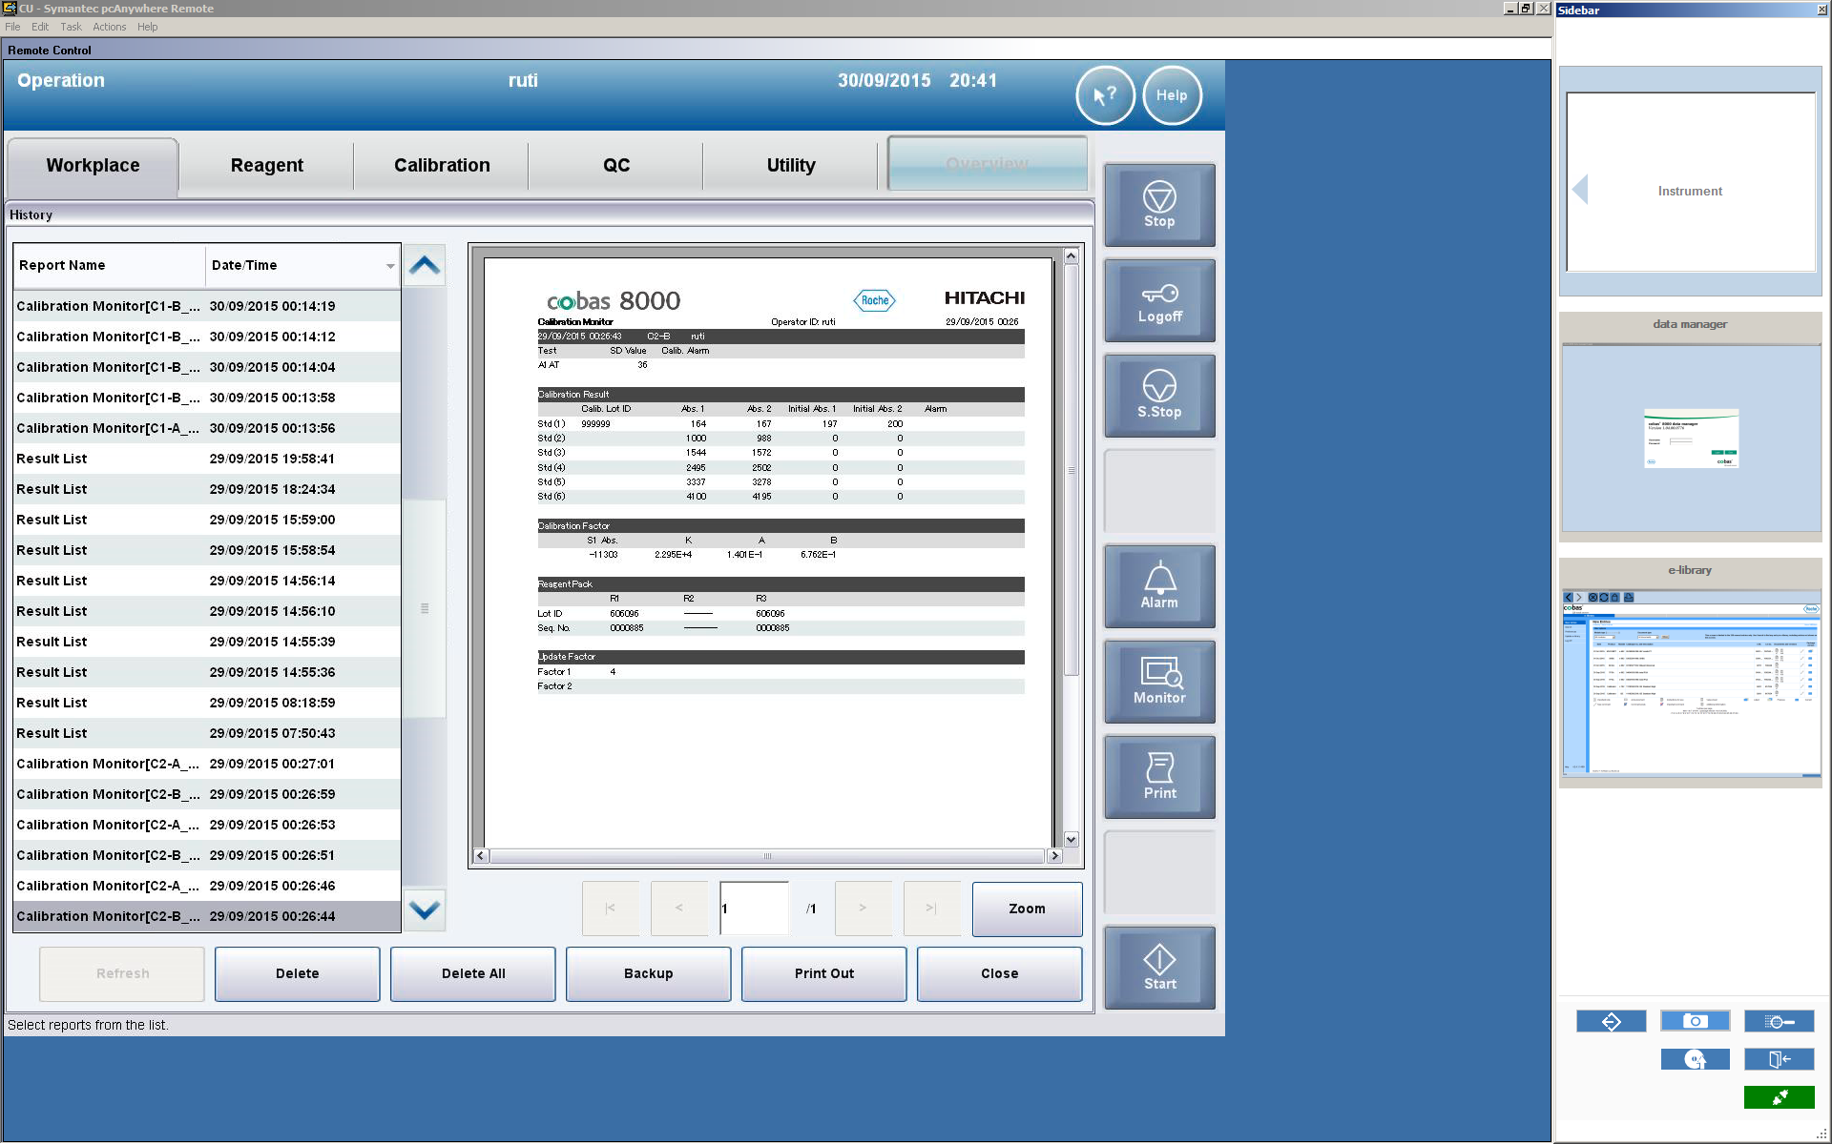

Slide 28
Kalibrace na imunochemických analyzátorech
(Roche)
K výpočtu koncentrace stanovovaných analytů - nelineární kalibrační závislosti
Využití kubických polynomů
Master křivka od výrobce - zákazník ji při kalibraci pouze koriguje na aktuální podmínky (dvě hladiny)

Slide 31
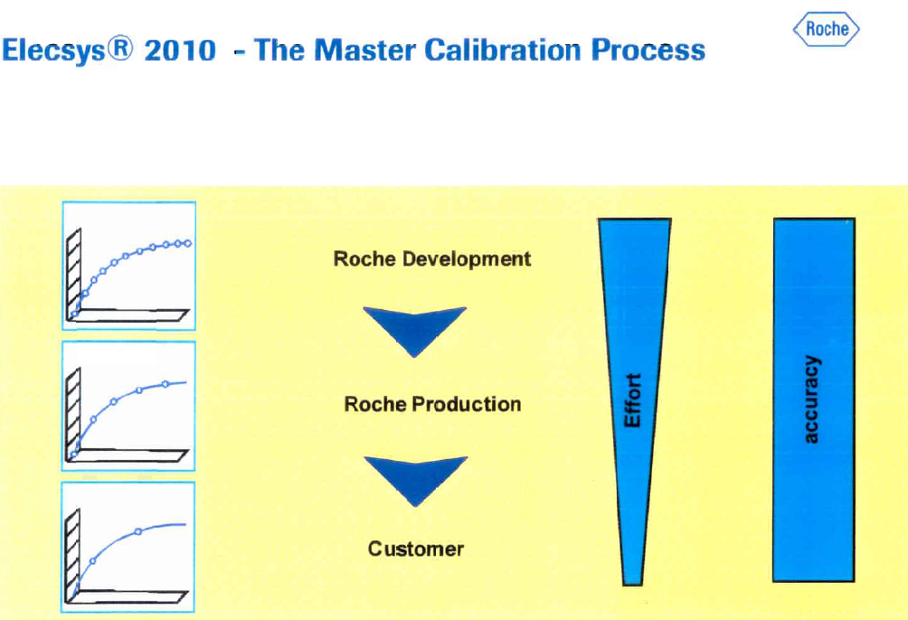

Slide 32
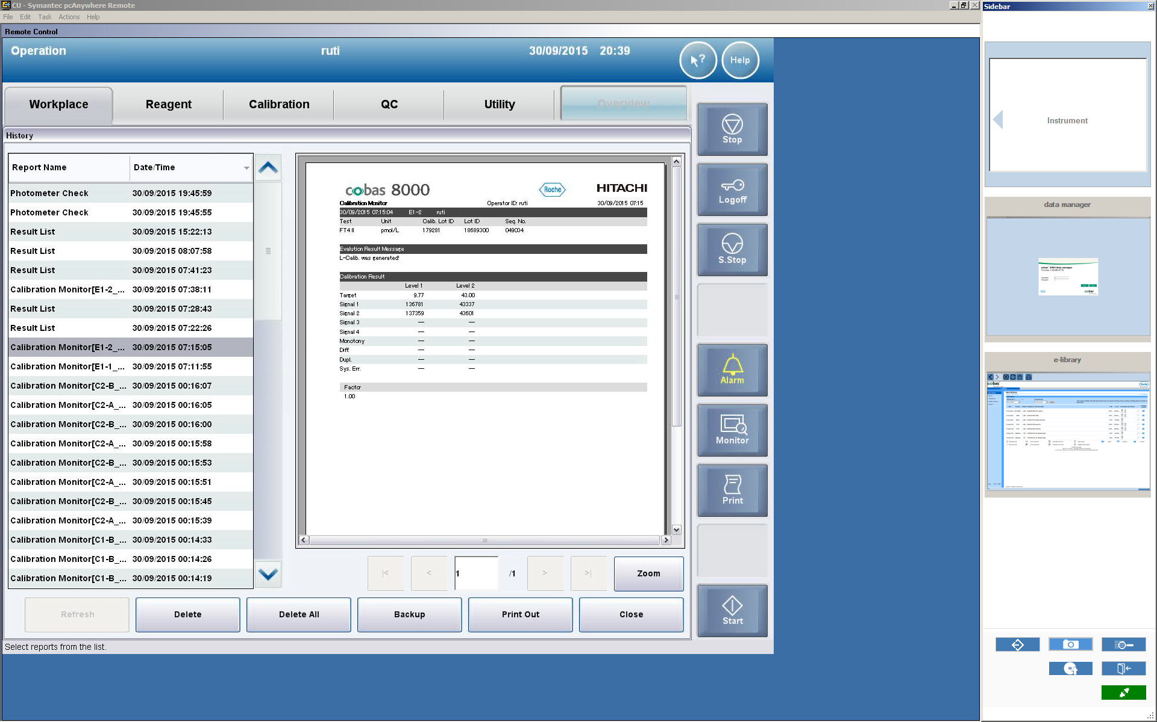

Slide 33
Rozsah kalibrace
(pracovní rozsah měření)
Interval koncentrací, v němž lze dosáhnout požadované hodnoty přesnosti a pravdivosti měření
Meze: dolní a horní mez stanovitelnosti

Slide 34
Rekalibrace
- nová šarže reagencií
- doporučené údaje výrobce
- výsledky kontrolních vzorků mimo povolené rozmezí, …
- výměna některých částí měřícího zařízení (např. dávkovače,elektrody)

Slide 35
Kontrola kalibrace a četnost kalibrací (rekalibrace)
Analýza kontrolních materiálů
Dodržovat doporučení výrobců
IKK
Kontrolní grafy (regulační diagramy)

Slide 36
Počet a rozmístění kalibrátorů, rozsah kalibrace
dodržovat postup kalibrace výrobcem IVD MD 98/79 EC
Počet kal. bodů: lineární1-3 (L-M-H); nelin. 6
(při validaci 10 – 15)

Slide 37
Zamítnutí kalibrace
Naměřené signály/měřené veličiny kalibrátorů nesplňují předepsané hodnoty od výrobce
Častá chyba - Duplicate limit error (všechny kalibrační body se měří 2x (až 4x) – příliš velký rozdíl vede k chybovému hlášení a zamítnutí kalibrace

Slide 38
Analyt | Typ kalibrace | Počet bodů (při kalibraci v klinické laboratoři)
ALT
transferin
fosfáty
IgG
troponin T
urea
bilirubin
folát

Slide 39
Analyt | Typ kalibrace | Počet bodů (při kalibraci v klinické laboratoři)
ALT | lineární | 2-3
transferin | nelineární | 6
fosfáty | lineární | 2-3
IgG | nelineární | 6
troponin T | nelineární | 2 (Siemens, Roche); 6 (ost.)
urea | lineární | 2-3
bilirubin | lineární | 2-3
folát | nelineární | 2 (Siemens, Roche); 6 (ost.)

